Slide 1
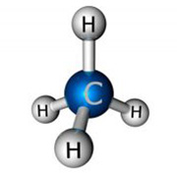
Il Mercato Gas

Slide 2
Il Mercato Gas
Liberalizzazione
D.Lgs. 164 del 23 maggio 2000 (Decreto Letta)
Art. 1 - Liberalizzazione del mercato interno del Gas naturale
Nei limiti delle disposizioni del presente decreto le attività di importazione, esportazione, trasporto e dispacciamento, distribuzione e vendita di gas naturale, in qualunque sua forma e comunque utilizzato, sono libere.
Art. 21 - Separazione contabile e societaria per le imprese del gas naturale

Slide 3
Il Mercato Gas
Servizio di tutela
Il concetto di tutela nei mercati liberalizzati viene introdotto dalle direttive europee per i clienti caratterizzati da una limitata esperienza nella negoziazione dei contratti di fornitura.
Con la Delibera 64/2009 vengono identificati i clienti idonei all’applicazione delle tariffe tutelate:
Domestici
Condominio uso domestico
Usi diversi se consumo annuo <= 200.000 Smc

Slide 4
Il Mercato Gas
Da sempre, al contrario del caso dell’energia elettrica, le condizioni regolate sono state garantite a tutti i clienti finali che non avevano scelto un nuovo fornitore al 31 dicembre 2002, indipendentemente dal livello di consumo.
Era prevista, inoltre, una forma di tutela di categoria, per i clienti con consumi annui non superiori ai 200.000 Smc.
Questo tipo di struttura non individuava un vero e proprio mercato di tutela; i clienti ne avevano diritto per continuità di fornitura o per categoria, ma non sottoscrivevano un apposito contratto.

Slide 5
Il Mercato Gas
Per rientrare nel servizio di tutela, un cliente finale avente diritto può rivolgersi a QUALSIASI FORNITORE.
Nel settore del gas, infatti, non esiste un fornitore di tutela di default, pertanto la società di vendita, qualora riceva il recesso dal cliente, non ha la possibilità di riportare il cliente sul tutelato, bensì il cliente dovrà provvedere a stipulare un contratto con un nuovo fornitore alle condizioni regolate dall’Autorità.

Slide 6
Il Mercato Gas
Fornitore di Ultima Istanza
La direttiva europea 2003/55/CE (articolo 3, paragrafo 3) stabilisce che gli Stati Membri assicurino ai clienti vulnerabili un’adeguata protezione mediante misure idonee a permettere loro di evitare l'interruzione della fornitura, e in particolare possono designare un fornitore di ultima istanza (FUI) per i clienti allacciati alla rete del gas.
Solo i clienti con consumi inferiori ai 200.000 Smc sono idonei ad usufruire della garanzia di fornitura di ultima istanza.
Il FUI viene concesso in situazioni di criticità in cui il cliente finale può, suo malgrado, trovarsi senza fornitore; ad esempio:
Il venditore dichiara fallimento;
Il venditore interrompe la propria attività;
Il venditore decide di non rifornire più alcuni specifici clienti finali (es. clienti morosi, domestici);
Il rapporto contrattuale tra impresa di distribuzione ed esercente la vendita si risolve per inadempimento di quest’ultimo;
Al venditore viene revocata l’autorizzazione alla vendita.

Slide 7
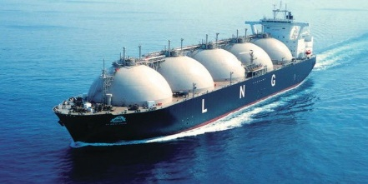
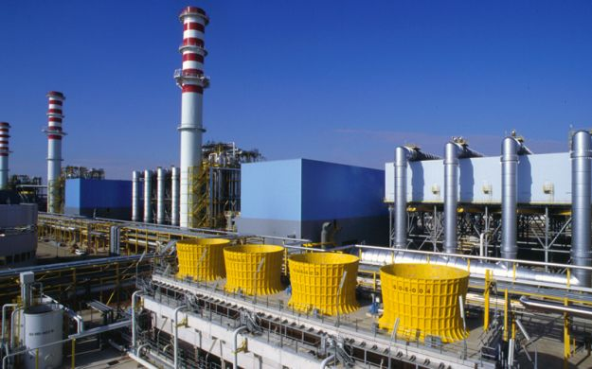
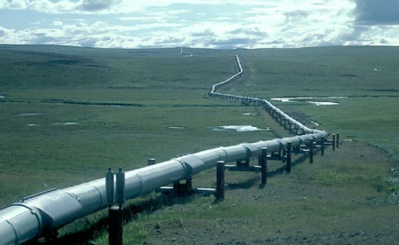
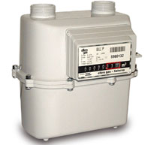
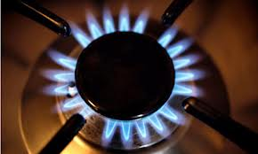
La Filiera Gas
Produzione Importazione
Trasporto Dispacciamento
Distribuzione Misura
Vendita Cliente Finale
Stoccaggio
Rigassificazione

Slide 8






La Filiera Gas
Provvedono all’importazione, alla produzione, allo stoccaggio del gas.
Provvede al trasporto del gas sulla rete in alta pressione, di cui è proprietaria. (Società del gruppo Eni)
Provvedono al vettoriamento del gas sulle reti locali in media e bassa pressione.
Distributori locali

Slide 9
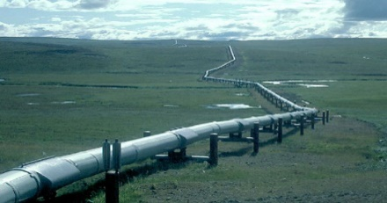
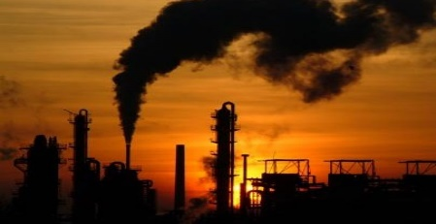
La Filiera Gas
Tipologie di clienti in relazione alla modalità di fornitura
Diretti
SNAM
REMI
Indiretti
SNAM
DISTRIBUTORE
REMI
PDR

Slide 10
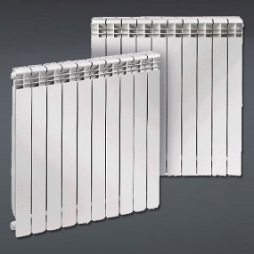
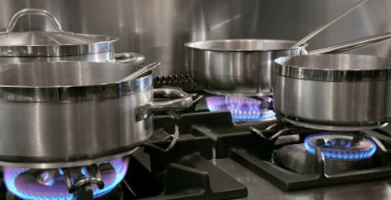
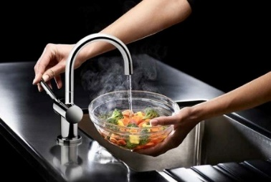
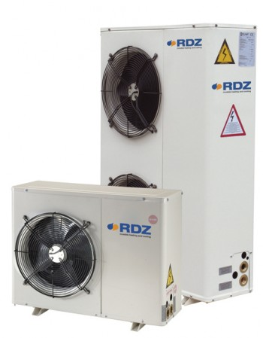
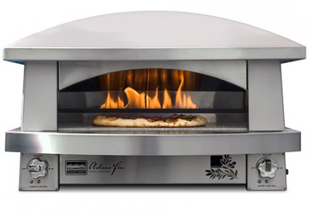
Caratteristiche fisiche del Gas Naturale
Utilizzo
Riscaldamento
Uso cottura cibi
Produzione acqua calda sanitaria
Condizionamento
Tecnologico

Slide 11
Caratteristiche fisiche del Gas Naturale
Caratteristiche principali
Il Gas Naturale è una fonte primaria di origine fossile costituita da una miscela di idrocarburi, in prevalenza metano (90–95%).
È una miscela inodore e per ragioni di sicurezza viene iniettata nella corrente di distribuzione una sostanza detta odorizzante.
Per il gas naturale, trattandosi di una miscela gassosa, a differenza dei solidi e dei liquidi, il volume (V) da esso occupato dipende dalla temperatura (T) e dalla pressione (P) a cui si trova.

Slide 12
Caratteristiche fisiche del Gas Naturale
Fenomeno di dilatazione
A parità di pressione il gas occupa un volume maggiore ad una temperatura maggiore.
Capacità di Contrazione
A parità di temperatura il gas occupa un volume minore maggiore è la pressione -> contrazione
T V
P V

Slide 13
Caratteristiche fisiche del Gas Naturale
Principi Fisici legati alla misurazione del Gas Naturale
Per poter essere paragonabili ai fini della misura, i volumi di gas naturale devono essere quindi riportati alle medesime condizioni di temperatura e pressione.
A livello internazionale, l’International Organization for Standardization (ISO) ha individuato univocamente nella norma ISO 13443 condizioni standard di temperatura e pressione.

Slide 14
Caratteristiche fisiche del Gas Naturale
Principi Fisici legati alla misurazione del Gas Naturale
Per convenzione l’unità di misura volumetrica del gas è il Metro Cubo Standard (Smc)
Un metro cubo standard corrisponde:
al volume di gas di un metro cubo geometrico (m³);
alla temperatura di 15°C;
alla pressione atmosferica al livello del mare (1,01325 bar).

Slide 15
Caratteristiche fisiche del Gas Naturale
Principi Fisici legati alla misurazione del Gas Naturale
L’Adeguamento Quantitativo
I contatori possono essere installati con posizionamenti e modalità assai differenti tra loro, ad altezze diverse dal livello del mare e a temperature variabili nel tempo e diverse da 15°C.
Per questo motivo il Gas misurato dai contatori nelle diverse località viene riportato in condizioni standard mediante l’applicazione di un opportuno coefficiente «Coefficiente C» che corregge le variazioni medie di temperatura e la quota altimetrica di ogni località rispetto alle condizioni “standard” (15°C e O mt. sopra il livello del mare).

Slide 16
Caratteristiche fisiche del Gas Naturale
Principi Fisici legati alla misurazione del Gas Naturale
L’Adeguamento Qualitativo
Il Gas Naturale viene utilizzato per la produzione di Energia Termica (calore) mediante combustione in aria; a tal fine è significativo individuare il suo contenuto energetico equivalente per unità di volume, ossia quanta energia è possibile ottenere dalla combustione di 1 Smc di Gas.
Il parametro utile a definire il contenuto energetico del gas è il Potere Calorifico Superiore «PCS»
Il PCS si misura in MJ/Smc.

Slide 17
Caratteristiche fisiche del Gas Naturale
Principi Fisici legati alla misurazione del Gas Naturale
L’Adeguamento Qualitativo
Il PCS rappresenta:
la quantità di calore, espressa in GJ che si libera nella combustione completa di un metro cubo standard di gas secco alla temperatura di 15°C ed alla pressione assoluta di 1,01325 bar, con aria in eccesso alla stessa temperatura e pressione del gas, quando i prodotti della sua combustione vengono riportati alla temperatura iniziale del gas e l’acqua formatasi allo stato di vapore nella combustione viene riportata allo stato liquido alla stessa temperatura iniziale del gas.
(Delibera 43/2002 dell’Autorità per l’energia elettrica e il gas)

Slide 18
Caratteristiche fisiche del Gas Naturale
Aspetti Fisici legati alla Commercializzazione
Il Parametro Alpha
Il consumo di gas è fortemente influenzato dalle condizioni climatiche, in termini di localizzazione geografica e stagionalità.
Presenta pertanto, delle importanti statistiche di consumo su base:
Giornaliera
Settimanale
Mensile
Annuale
Mesi invernali : da Novembre a Marzo
Mesi non invernali : da Aprile a Ottobre
Alpha = rapporto tra la somma dei consumi mesi invernali e la somma dei consumi totali, espresso in %
[Smc mesi invernali / Smc totali] x 100

Slide 19

Unità di misura dei costi
esempio prezzo
€ / Smc | 0,2580
€ Cent / Smc | 25,80

Slide 20
Modalità di Acquisto del Gas Naturale e relative Offerte Commerciali
Prezzo Fisso
Indicizzato
il costo della Materia Prima sarà fisso ed invariabile per tutto il periodo indicato nell’offerta economica sottoscritta.
esempi offerte Prezzo Fisso :
CMEM – Binomia – Monomia
il costo della Materia Prima verrà adeguato mensilmente o trimestralmente a seconda dell’Indice di riferimento identificato nell’offerta economica sottoscritta
esempi offerte Indicizzate :
Pfor – PSV – TTF

Slide 21

La Fatturazione Gas

Slide 22
Dati tecnici del punto di fornitura
P.D.R. (Punto di Riconsegna)
RE.MI. (Stazione di Regolazione e Misura – City Gate)
Indirizzo di Fornitura
Indirizzo di Fatturazione e/o Sede Legale
Tipologia di contatore
Matricola Contatore
Consumo Annuo

Slide 23

Dati tecnici del punto di fornitura
Consumi reali: Sono gli Smc consumati fra due letture rilevate
Consumi stimati: Sono i consumi che vengono attribuiti in mancanza di letture rilevate, sulla base delle migliori stime dei consumi storici del cliente disponibili al fornitore
Report Consumi: Tabella di riepilogo annuale dei consumi reali del cliente finale
Conguagli: Differenza tra il pagamento dei consumi stimati (fatturati) e quelli realmente consumati

Slide 24
Le componenti tariffarie

Slide 25
Le componenti tariffarie
Quota diVendita al dettaglio
QVD
Aggiornamento annuale
Materia prima
CMEM
Aggiornamento trimestrale
Trasporto
QT
Stoccaggio
QS
Aggiornamento annuale
Distribuzione
Quota fissa/Quota variabile/UG1/UG2/RE/RS/GS
Oneri aggiuntivi
QOA
Aggiornamento trimestrale

Slide 26
Le componenti tariffarie
Tariffa Distribuzione, applicazione a Scaglioni di consumo
dA (Smc) | a (Smc)
0 | 120
121 | 480
481 | 1.560
1.561 | 5.000
5.001 | 80.000
80.001 | 200.000
200.001 | 1.000.000
1.000.001 | ∞
Quota Fissa (€/PDR/gg)
0,10663014*
Distribuzione
Misura
Commercializzazione

Slide 27
Le componenti tariffarie
Oneri di Sistema, applicazione a Scaglioni di consumo
UG1: copertura di eventuali squilibri dei sistemi di perequazione e a copertura di eventuali conguagli;
UG2: compensazione dei costi di commercializzazione della vendita al dettaglio;
GS: copertura del “bonus sociale”;
RE: incentivi per lo sviluppo da fonti rinnovabili e per il risparmio energetico;
RS: copertura degli oneri relativi alla qualità dei servizi gas.

Slide 28
Le componenti tariffarie
Imposte e IVA, applicazione a Scaglioni di consumo
Imposte sul consumo (Accise): variano a seconda della zona geografica e per scaglioni di consumo (€/Smc);
Addizionale regionale: varia da regione a regione e non può mai essere maggiore della metà dell’imposta di consumo (€/Smc);
I.V.A.: imposta sul valore aggiunto (% sull’imponibile)
Scaglioni di consumo
< 120 Smc
121 - 480
481 - 1560
Es. 1000 Smc = 120 * (1) + 360 * (2) + 520 * (3) + IVA = 38% IMPOSTE

Slide 29
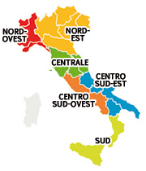
Le componenti tariffarie
Ambiti tariffari
Valle d’Aosta, Piemonte e Liguria;
Lombardia, Trentino-Alto Adige, Veneto, Friuli-Venezia Giulia, Emilia-Romagna;
Toscana, Umbria e Marche;
Abruzzo, Molise, Puglia, Basilicata;
Lazio e Campania;
Calabria e Sicilia.

Slide 30

Le componenti tariffarie
E’ fondamentale acquisire la capacità di riconoscere le varie componenti tariffarie anche laddove abbiano diverse modalità di descrizione in bolletta.
fin quando era possibile farlo…
perché con l’arrivo della….

Slide 31
Bolletta 2.0
BOLLETTA 2.0
la fattura è diventata sicuramente più semplice da leggere…Più Smart… ma allo stesso modo è diventata MENO TRASPARENTE
Accorpamento dei dettagli di fatturazione delle Macroaree fino all’oscuramento anche dei Prezzi di Vendita !

Slide 32
Decorrenza di fornitura e comunicazione di recesso
*
Consumo annuo < ai 200.000 Smc
3 settimane
Diversificazione delle casistiche in relazione al Consumo Annuo
Consumo annuo > ai 200.000 Smc
AD HOC
*
Riferimento normativo Delibera AEEG 302/2016

